Slide 1
Ciclo de Adopción de Confianza Cero
Juan Carlos Cox Fernández
Adrián Yared Armas de la Nuez

Slide 2
Definición

Slide 3
Fase de definición de la estrategia

Slide 4
Fase de planeamiento

Slide 5
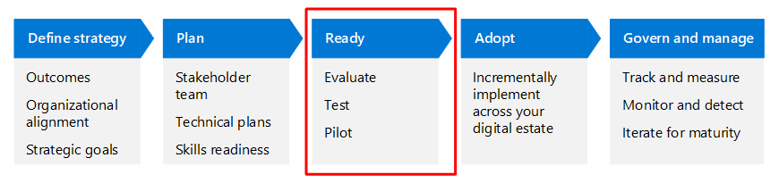
Fase de Preparación
En esta fase se definen cuales son los datos prioritarios de la empresa como parte de la estrategia de Confianza Cero y es prioritario crear un mapa de datos.

Slide 6
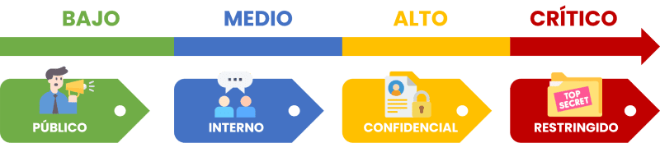
Fase de Preparación
Revisar y garantizar que todo esté listo para el inicio
Definición de datos confidenciales y críticos
Mapeo de datos y aplicaciones, elabora un mapa de conjuntos de datos y aplicaciones prioritarias, ampliando gradualmente.
Instrucciones técnicas, documenta los ajustes necesarios para el entorno de la organización.

Slide 7
Pasos de la fase de Preparación
Proceso de alto nivel:
Clasificación de datos, familiarización con las funcionalidades de clasificación y comienza con la aplicación en Microsoft 365.
Implementación políticas de alineadas con Confianza Cero.
Software de prevención de pérdida de datos (DLP) y ampliación a la nube con Defender for Cloud Apps
Detección en Entornos Locales: Use Microsoft Purview para proteger datos en entornos locales y gobernanza de datos en almacenamiento en la nube.

Slide 8
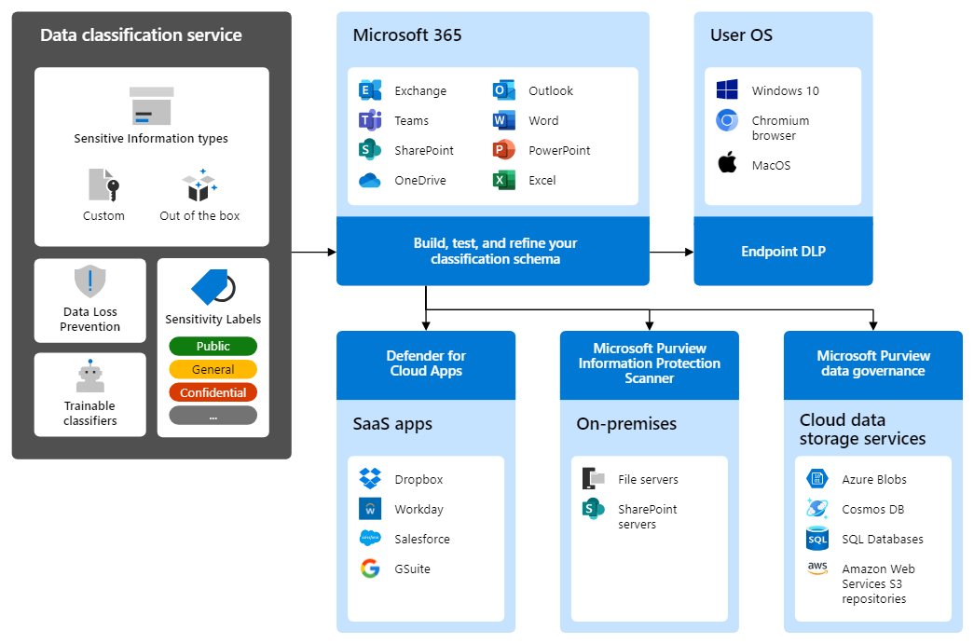
Pasos de la fase de Preparación

Slide 9
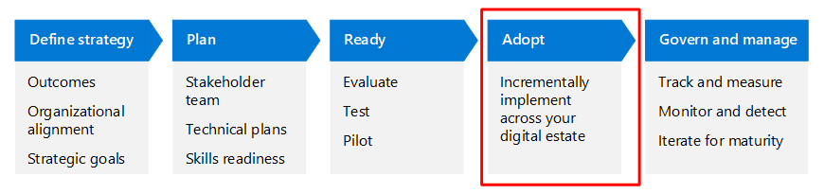
Fase de Adopción
En esta fase se definen cuales son los datos prioritarios de la empresa como parte de la estrategia de Confianza Cero y es prioritario crear un mapa de datos.
Enfoque iterativo, realiza un proceso de detección y protección de datos confidenciales, mejorando el esquema y las políticas mientras obtienes resultados
Implementación práctica, no es necesario esperar a completar una fase para pasar a la siguiente, la retroalimentación mejora la eficacia.

Slide 10
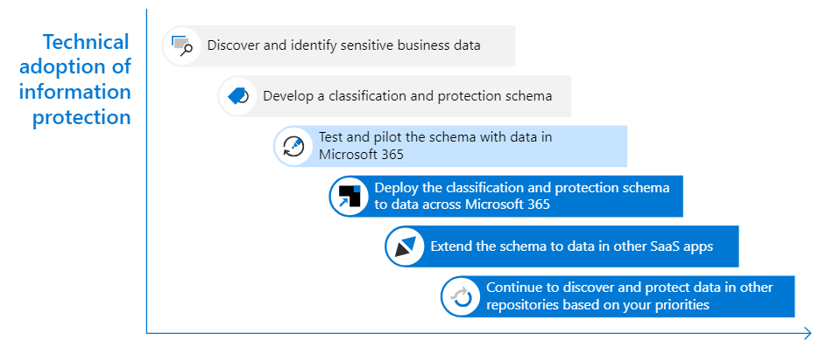
Fase de Adopción

Slide 11
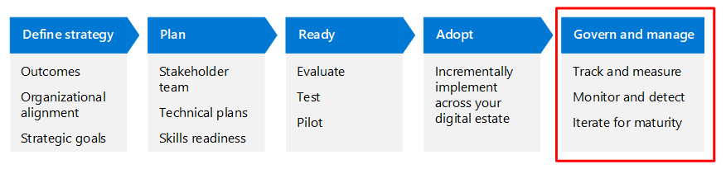
Fases de Gobernanza y Administración
La gobernanza de datos es un proceso continuo. Para establecer una base sólida, se recomienda:
Definir una metodología para revisar el esquema de clasificación y su efectividad.
Comenzar con un conjunto básico de herramientas de gobernanza (producto viable mínimo).
Mejorar progresivamente los controles de gobernanza.
Microsoft Purview ofrece: control sobre los registros
Microsoft Defender for Cloud Apps ofrece control sobre los datos confidenciales

